Slide 1
Никольская средняя школа
Отчёт по апробации Букваря
Издательство Шикула и К

Slide 2
Предшкольный класс
Список класса
Герман Яна
Искакова Диана
Кеслер Кирил
Кабулдинова Сабина
Миргород Никита
Пеньковсий Алексей
Пеньковская Валерия
Рахимов Рахат
Рулев Ильшат
Форгиева Ясмали
Чучко Кира
Нажарова Аделина
Щербакова Изобелла
Сидорин Михаил
Школьный Максим

Slide 3
Основные направления работы по букварю
Работа над словом
Работа над предложением
Развитие речи
Понятие звук и его характеристика
Соотнесение буквы со звуком
Звуко-буквенный анализ слова
Развитие мелкой моторики
Развитие фонематического слуха
Обучение чтению
Обучению письму

Slide 4
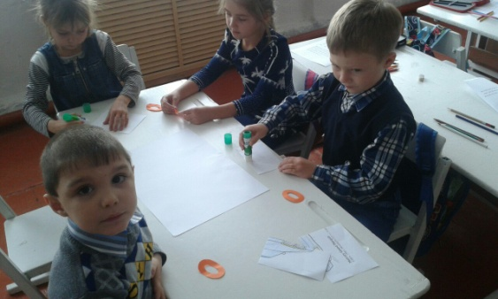
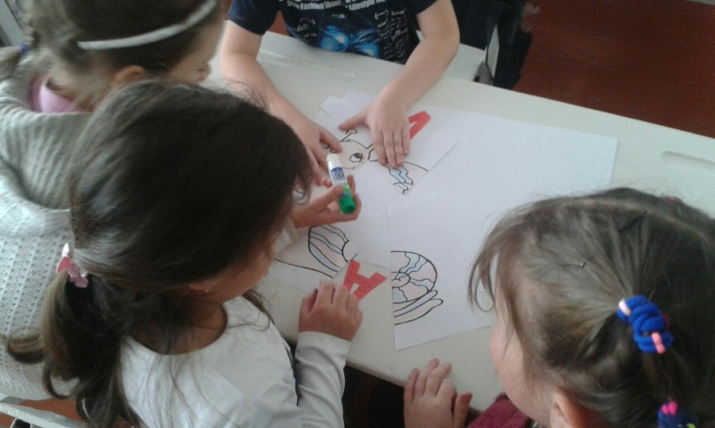
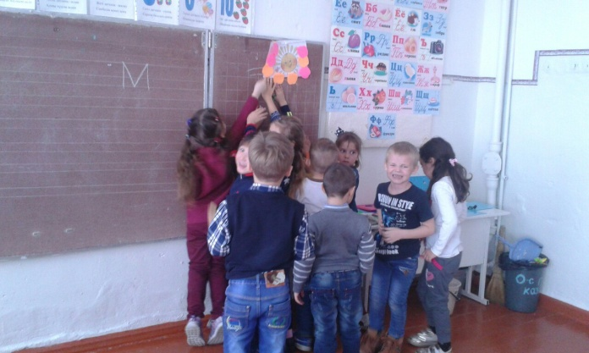
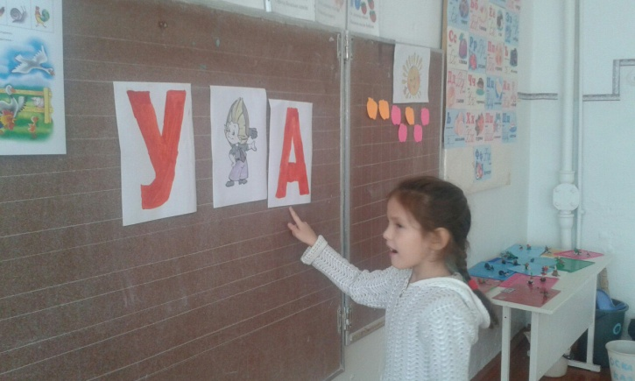
Работа с Букварем на уроках

Slide 5
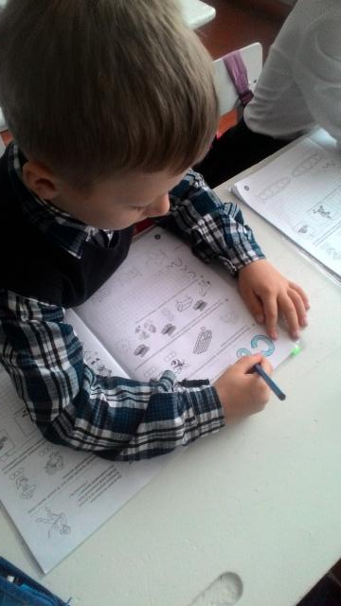
Формы работы с учащимися
Индивидуальная работа
Работа в парах
Работа в группе

Slide 6
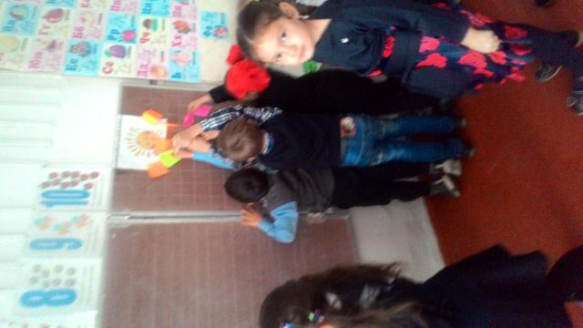
Обучение навыкам самооценки и взаимооценки, рефлексии

Slide 7
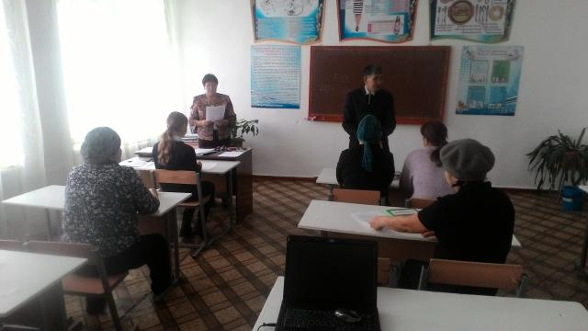
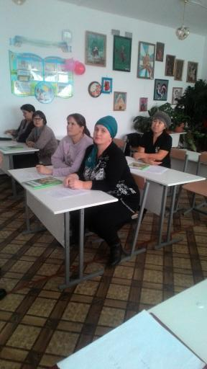
Работа с родителями
Родительские собрания

Slide 8
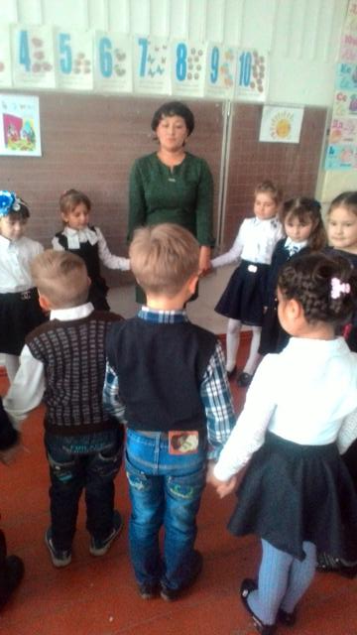
Открытый урок для родителей

Slide 9
Семейное чтение как одна из форм привития любви к чтению

Slide 10
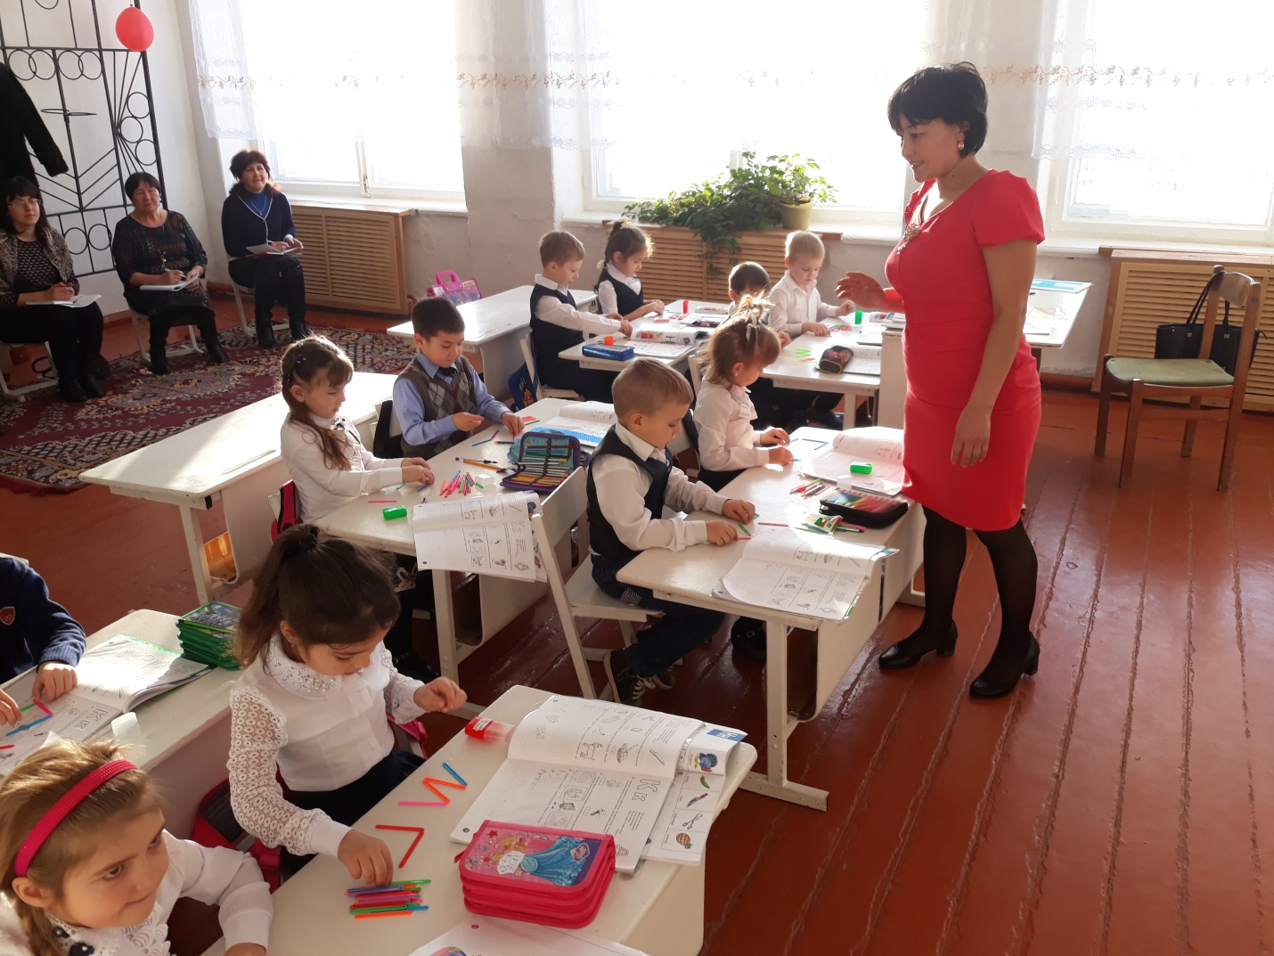
Открытый урок на районном семинаре по обновлённой программе

Slide 11
Анализ УМК
Тема занятия | Букварь
В мире звуков. Звук. Слово. | Хороший рисунок. Детям понравилось рассматривать картинку, называть слова, производить звуки животных Предлагаются интересные задания. Сквозная тема «Детский сад» не подходит для класса предшколы. Необходимо учитывать, что большинство нулевых классов находятся в школе, а не в детском саду. Многие дети вообще не посещали детский сад.
О чём могут говорить слова. Слова-помощники. | Хороший рисунок Интересные задания, соответствуют целям, возрасту детей.
Поем вместе с друзьями. Слог. Ударение. | Достаточно материала. Затрудняются в постановке ударения. Трудно детям. Интересные задания, соответствуют целям, возрасту детей.
Скоро в школу. Предложение. | Материал хороший, достаточно на урок. Если уделить в начале урока повторению о звуке, слогах, ударению (а это нужно обязательно), то мало времени на составление схем к предложению и составление предложений по схеме.
«Жили-были…» Звуки и буквы У. А. | Данный урок необходимо разделить на два урока. Материал на стр.14-19 невозможно дать за один урок.
Гласные прекрасные. Звук и буква О. | Хороший материал стр.20-21

Slide 12
Мама, Ау!.. Звук и буква М. | Очень хороший материал, особенно № 5,3,6,7.
Осенние звуки. Звук и буква С. | Задание 4 некорректное, так как в безударном положении звук О произносится как А. И многие дети все слова произносят на слог СА. Слишком много материала на один урок.
Я люблю играть в хоккей. Звуки Х, Х, Буква Х. | Хороший материал стр.30-33, но используем не всё, много.
Кто рычит? Кто рычит? Звук и буква Р. | Очень хороший материал, особенно № 1,2,3,5.
Шуршат осенние листья. Звук и буква Ш. | Хороший материал стр.38-41, но используем не всё, много. Особенно интересное познавательное упр.4
Деревья стонут: ы-ы-ы! Звук и буква Ы. | Стр. 42-43. Мало заданий.
Я расту здоровым! Звук и буква Л. | Хорошее задание 2. Легче выложить не из полос бумаги, а палочек или карандашей.
Под лучами солнца. Звук и буква Н. | Хороший материал стр.48-51, но используем не всё, много.

Slide 13
Кот, крот и мышка. Звук и буква К. | Хороший материал стр.52-55, но используем не всё, много.
Помоги Незнайке. Звук и буква Т. | Хороший материал стр.56-59, но используем не всё, много. Особенно интересные развивающие упр.2, 4, 6.
Кто пищит? Звук и буква И. | Хороший материал.
Ловкие и смелые пингвины. Звук и буква П. | Хороший материал. Задания интересные, соответствуют целям, логике работы над звуком, буквой, слогом, словом, предложением. Носят развивающий характер. Картинки яркие, красочные, понятные. Присутствует воспитательный компонент. Это относится ко всем материалам Букваря.
Золотые сердца. Звук и буква З. | Хороший материал. Задания доступны и понятны детям. В основном все справляются с ними. Некоторые задания рекомендуем родителям выполнить дома, если не успеваем в классе.

Slide 14
Мониторинг мотивации учения

